Slide 1
Face Recognition and Detection Apllication With Haar Cascade Algorithm
Kelompok 10 Leibniz
Muhamad Al Faroby
M. Fiqi Naufaldy P.
Ones Sanjerico S.
Saskiah Nur F.
Kristina Yuliana

Slide 2
Latar Belakang

Slide 3
Latar Belakang
Face detection merupakan sebuah metode maupun cara yang telah diaplikasikan pada teknologi yang ada, contohnya smartphone, komputer, kamera, untuk mendeteksi pola wajah. Sedangkan face recognition merupakan metode yang digunakan untuk mengenali wajah seseorang yang sudah diinput di database kamera.

Slide 4
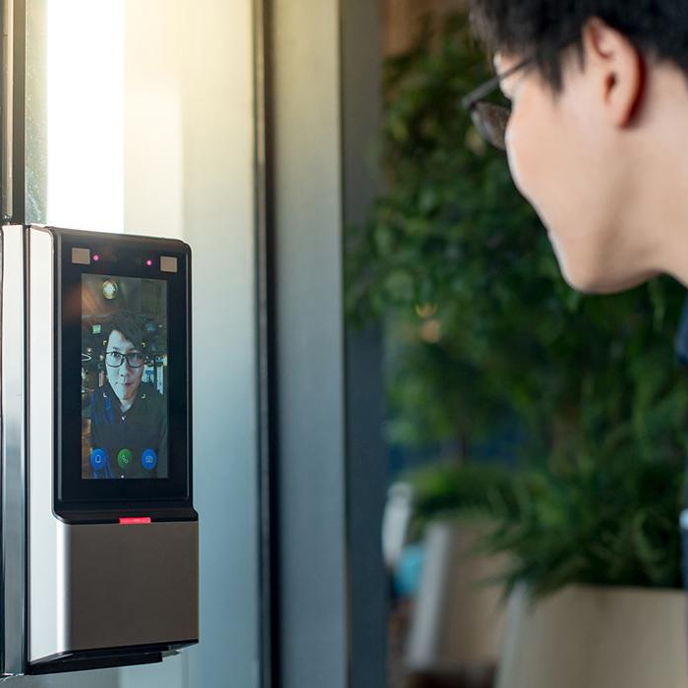
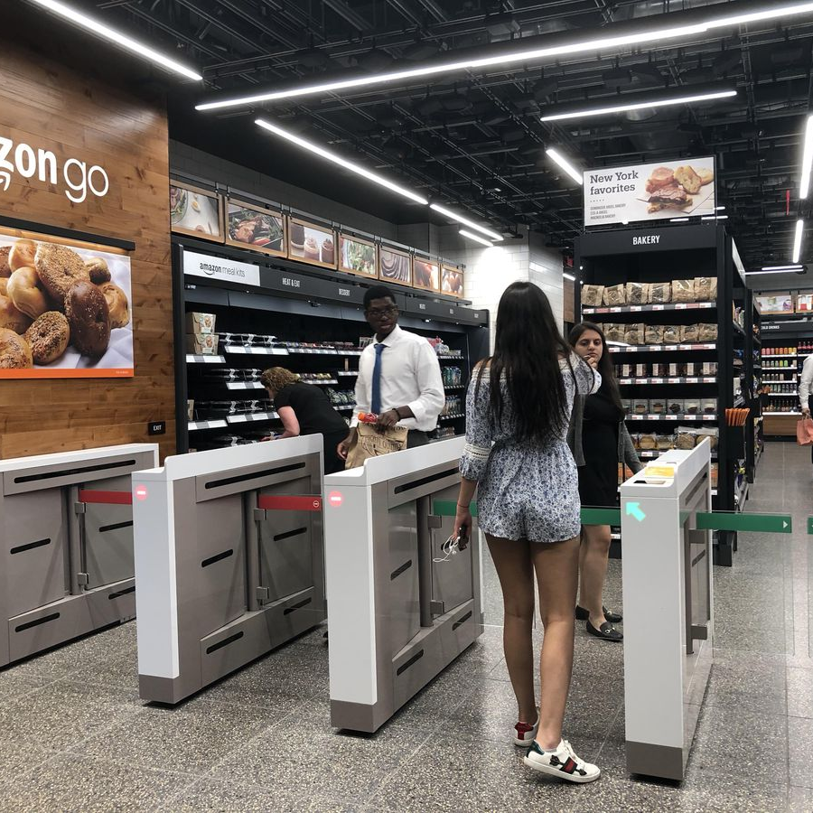
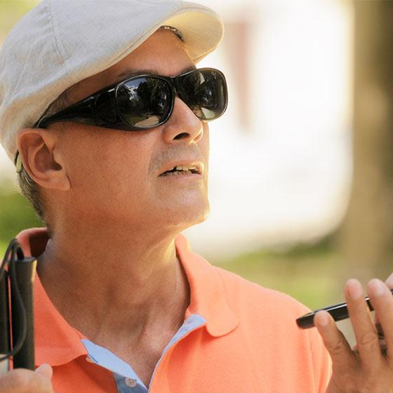
Aplikasi dari Face Detection dan Recognition
Automation Home Door Lock
Automasi Bisnis Retail
Applikasi Mencari Hewan / Manusia
Membantu Tunanetra
Keamanan
Ekonomi
Sosial
Kesehatan

Slide 5
Dasar Teori

Slide 6
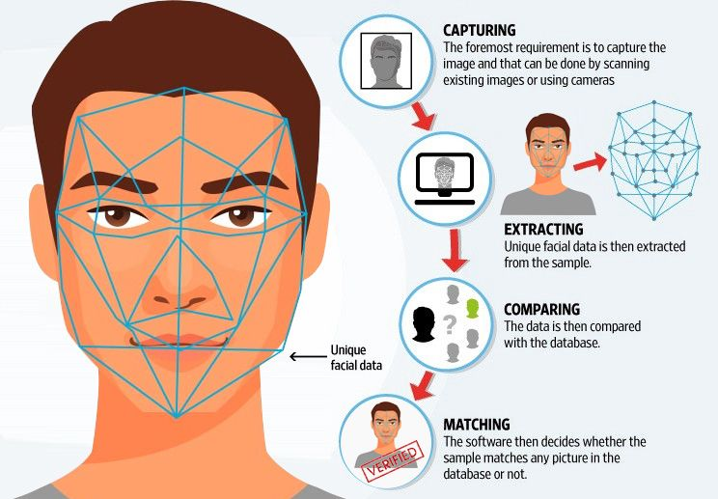
Cara Kerja Face Detection dan Recognition
Cara kerja Face Detection walaupun prosesnya agak rumit, algoritma face detection sering dimulai dengan mencari mata manusia. Mata merupakan valley region adalah salah fitur yang paling mudah untuk dideteksi. Setelah bagian mata terdeteksi, algoritma akan mencoba untuk mendeteksi daerah wajah termasuk alis, mulut, hidung dan iris. Setelah algoritma mendeteksi wajah kemudian algoritma akan memvalidasi apakah memang wajah yang terdeteksi.

Slide 7
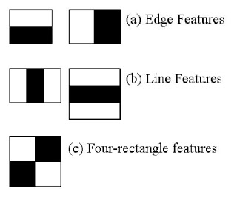
Algoritma Haar Cascade
Haar Cascade merupakan Algoritma Deteksi Objek digunakan untuk mengidentifikasi wajah dalam sebuah gambar atau video real time. Algoritma ini mendeteksi tepi atau bagian garis. Algoritma ini diberikan banyak gambar positif yang terdiri dari wajah, dan banyak gambar negatif yang tidak terdiri dari wajah apa pun untuk ditrain kepada algoritma tersebut. Pada algoritma Haar-Cascade terdapat fitur haar-like yang merupakan fitur gambar digital yang digunakan dalam pengenalan objek. Haar-like menggunakan algoritma kemiripan intuitif dengan wavelet Haar dan digunakan dalam detektor wajah real-time pertama.

Slide 8
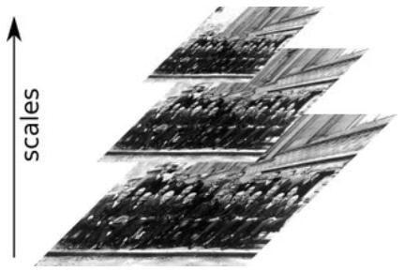
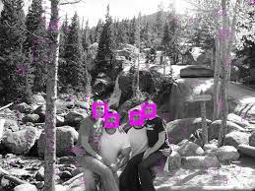
Parameter
ada 2 jenis parameter yang kami gunakan pada algoritma ini
scaleFactor
minNeighbors
Menspesifikasi seberapa banyak reduksi gambar pada setiap skala. Dimana dengan melakukan reduksi skala ini bisa meningkatkan kemungkinan untuk menemukan model ukuran deteksi secara lebih akurat.
`
Menspesifikasi seberapa banyak tetangga/Neighbors disetiap kandidat yang harus dipertahankan. Parameter ini akan mempengaruhi kualitas muka yang dideteksi Nilai yang lebih besar menghasilkan deteksi yang lebih sedikit namun kualitasnya lebih baik

Slide 9
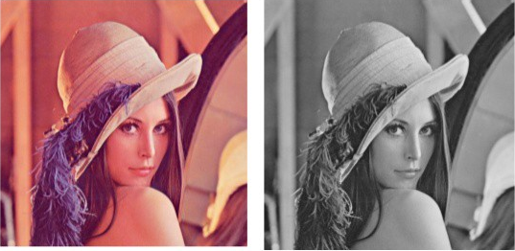
Cara Kerja Haar Cascade
Pertama, gambar diimpor dengan memberikan lokasi gambar. Kemudian gambar diubah dari RGB menjadi Grayscale karena mudah untuk mendeteksi wajah dalam grayscale saat melakukan Haar Cascade .

Slide 10
Cara Kerja Haar Cascade
2. Setelah itu, proses memanipulasi gambar, di mana perubahan ukuran, cropping, blur dan penajaman gambar dilakukan jika diperlukan. Langkah selanjutnya adalah segmentasi gambar, yang digunakan untuk deteksi kontur atau segmen beberapa objek dalam satu gambar sehingga pengklasifikasi dapat dengan cepat mendeteksi objek dan wajah pada gambar.

Slide 11
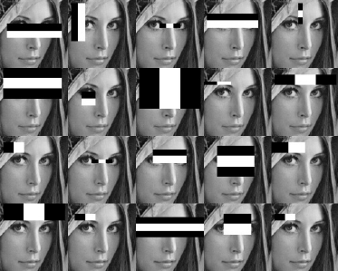
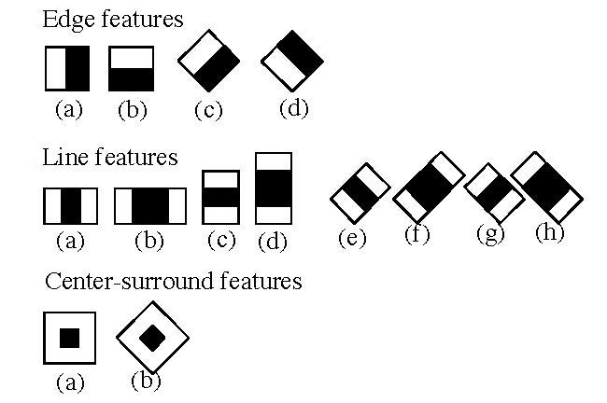
Cara Kerja Haar Cascade
3. Langkah selanjutnya adalah menggunakan algoritma fitur Haar-Like. Algoritma ini digunakan untuk mencari lokasi wajah manusia dalam sebuah bingkai atau gambar. Semua wajah manusia memiliki beberapa sifat universal dari wajah manusia seperti daerah mata lebih gelap dari piksel tetangganya dan daerah hidung lebih cerah daripada daerah mata.

Slide 12
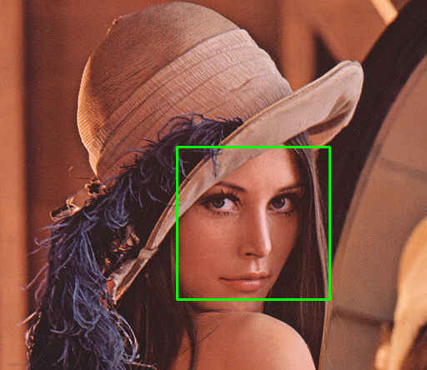
Cara Kerja Haar Cascade
4. Langkah selanjutnya adalah memberikan koordinat x, y, w, h yang membuat kotak persegi panjang pada gambar untuk menunjukkan lokasi wajah atau bisa dikatakan untuk menunjukkan wilayah yang diinginkan pada gambar.

Slide 13
STEP 01.
Face Detection
STEP 02.
Data Input
Mendeteksi adanya muka pada frame
Memasukkan Input Data dari wajah yang ingin dikenal
Bagan Kerja
Face Recognition
STEP 04.
Face Recognition
STEP 03.
Train Data
Program mengenali wajah berdasar data yang telah diinput
Melakukan train terhadap data-data wajah yang telah dimasukkan

Slide 14
FLOWCHART FACE RECOGNITION AND DETECTION
Mulai
Input Dataset
Dataset
Training
Tidak
Berhasil mendeteksi dan mengenali wajah?
Ya
Face Detection and Recognition
Hitung Akurasi
Selesai

Slide 15
BLOCK DIAGRAM FACE DETECTION
Membuka webcam sebagai data input masuk
Membaca input data dari kamera webcam dan mengubahnya menjadi frame-frame
Mengubah frame yang ditangkap camera webcam menjadi greyscale
Mendeklarasikan classiffier untuk wajah yaitu haar-caascade classifier
Menyamakan nilai yang terdeteksi pada webcam dengan nilai pada haarcascade
Memasukkan nilai scalefactor dan min neighbors untuk mellihat akurasi antara nilai yang terbca pada webcam dengan nilai pada haarcascade
Wajah yang terdeteksi akan terlihat dengan kotak pada webcam
Memberikan rectangle segiempat pada webcam pada tinggi dan lebar wajah yang terdeteksi

Slide 16
BLOCK DIAGRAM FACE RECOGNITION
Membuka webcam sebagai data input masuk
Membaca input data dari kamera webcam dan mengubahnya menjadi frame-frame
Mengubah frame yang ditangkap camera webcam menjadi greyscale
Mendeklarasikan classiffier untuk wajah yaitu haar-caascade classifier
Menyamakan nilai yang terdeteksi pada webcam dengan nilai pada haarcascade
Melakukan trainning data array tersebut dan memberikan label pada data yang serupa sesuai demngan nama folder
Membuka folder yang berisi foto-foto wajah yang dikelompokkan di satu folder dan diberi label sesuai dengan nama pemilik wajah
Menginput foto-foto (minimal 6) dan dimasukkan dalam satu folder
Mengubah foto yang ada pada tiap folder menjadi kumpulan angka array dengan format “uint8”
Menyamakan nilai yang terdeteksi pada webcam dengan nilai pada data train
Apabila akurasi wajah pada webcam dengan data train <25 wajah pada webcam akan diberi label “unknown”
Apabila akurasi wajah pada webcam dengan data train >=25 wajah pada webcam akan diberi label sesuai dengan nama folder yang diberi
Wajah yang terdeteksi pada webcam akan dikenali sesuai nama yang diberikan pada folder foto tersebut

Slide 17
Graphic User Interface

Slide 18
Graphic User Interface
Untuk memulai program

Slide 19
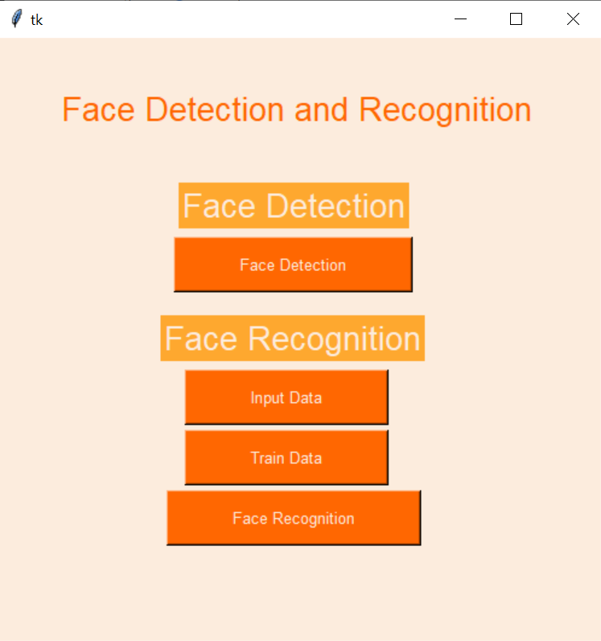
Graphic User Interface
Untuk menjalankan program face detection
Untuk menginput data wajah yang ingin dideteksi
Untuk melakukan data trainning
Untuk menjalankan program face recognition

Slide 20
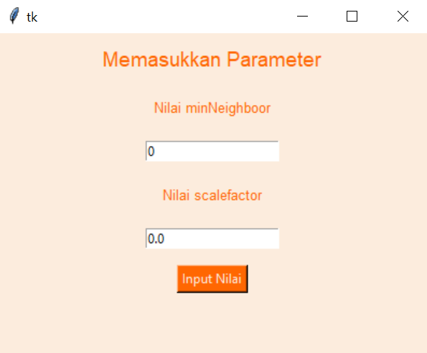
Face Detection
Integer
Float

Slide 21
Hasil Simulasi Program

Slide 22
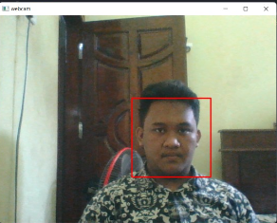
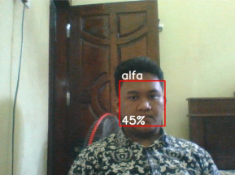
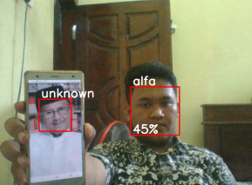
Hasil Simulasi Face Detection & Recognition
Program dapat mendeteksi wajah pada sebuah frame yang tertangkap pada webcam secara realtime dan dapat mendeteksi lebih dari satu wajah

Slide 23
Mengubah nilai min. Neighbors
Scale Factor : 1.5
Min. Neigbors : 0
Min. Neigbors : 1
Min. Neigbors : 3

Slide 24
Mengubah nilai Scale Factors
Min Neighbors : 3
Scale Factors : 1.01
Scale Factors : 1.5
Scale Factors : 3

Slide 25
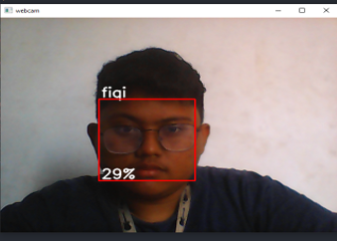
Hasil Simulasi Face Recognition
Program dapat mengenali wajah berdasar data yang telah diinput ke dalam folder. Program akan menampilkan nama berdasarkan nama file yang diberikan kepada foto wajah yang diinput pada folder tersebut

Slide 26
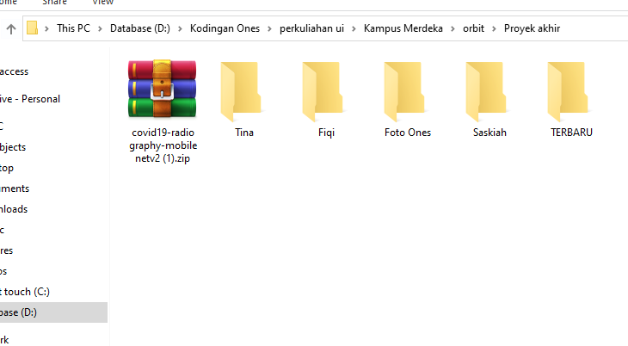
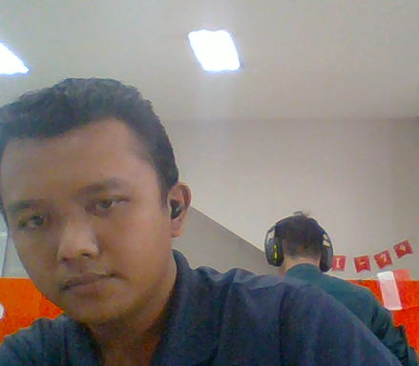
Menginput data ke dalam Folder
Masukkan ke dalam folder “Images”
Sehingga diperlukan 1 folder yang berisikan foto dari wajah yang ingin dikenali oleh program. Dan beri label sesuai dengan nama pemilik wajah

Slide 27
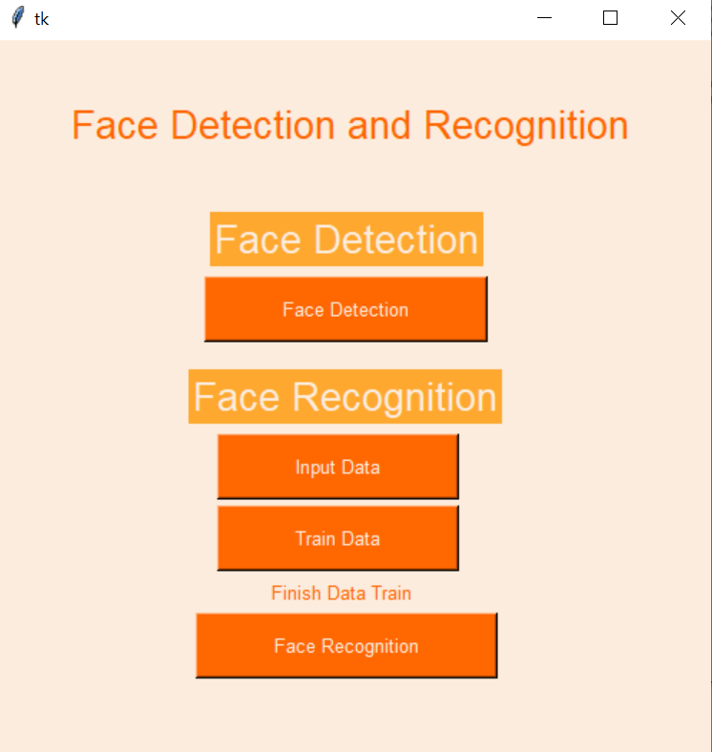
Train Data
Train data agar data yang baru diinput dapat dimasukkan ke dalam program dan program dapat mengenali wajah tersebut dengan nama yang telah diberikan kepada folder yang berisikan foto wajah tersebut

Slide 28
Menginput data ke dalam Folder
Program berhasil mengenali wajah yang sudah dimasukkan datanya ke dalam folder tersebut

Slide 29
Kesimpulan
Face detection dan face recognition memiliki banyak aplikasi yang dapat membantu masyarakat terutama di bidang keamanan.
Haar Cascade merupakan algoritma deteksi objek yang mengidentifikasi wajah pada sebuah gambar atau video secara realtime dengan mendeteksi tepi atau garis yang sudah di train ke algoritma tersebut.
Proses pengolahan wajah harus diubah terlebih dahulu menjadi greyscale
Proses deteksi wajah menggunakan data haar cascade classifier agar komputer dapat mengenali wajah manusia

Slide 30
Terimakasih

